Slide 1

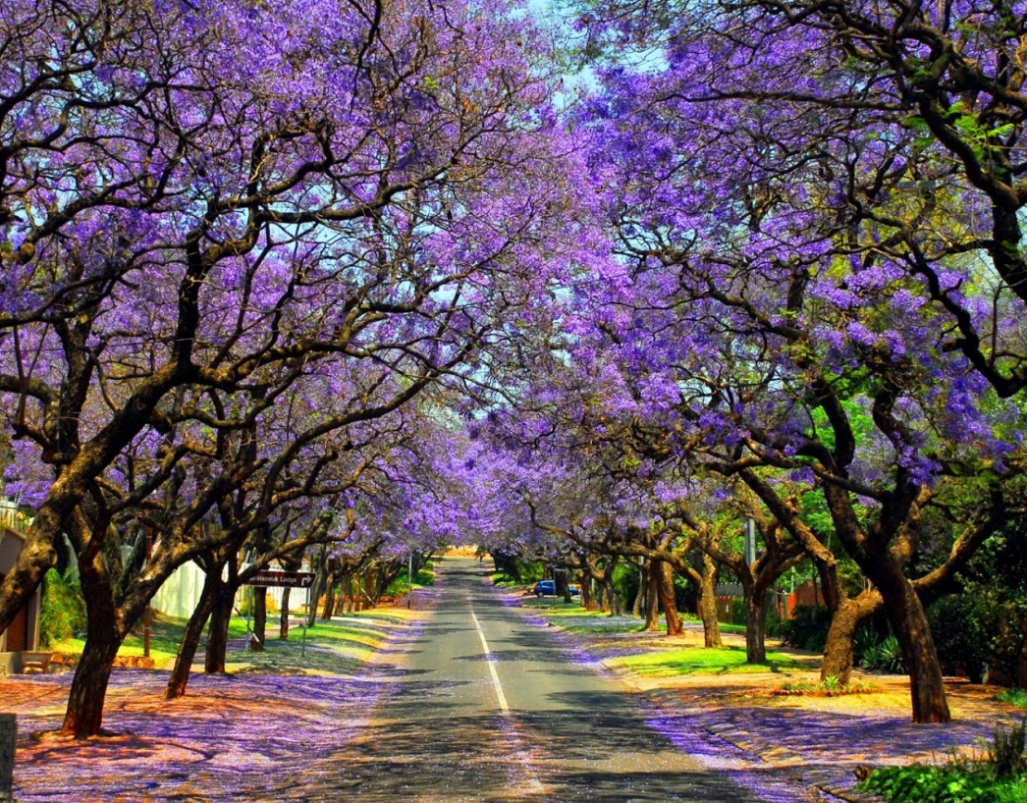
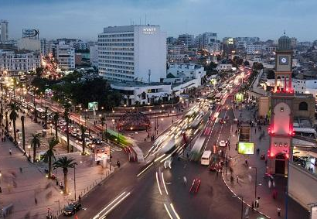
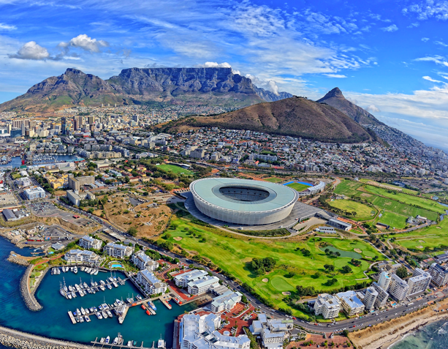
BÀI 12
THỰC HÀNH TÌM HIỂU
KHÁI QUÁT
CỘNG HÒA NAM PHI
Notes:
Tác giả biên soạn: :Lê Thị Chinh: Zalo: 0982276629. Fb:https://www.facebook.com/ti.gon.566. Nhóm chia sẻ tài liệu:https://www.facebook.com/groups/1448467355535530. Mong nhận được sự phản hồi,góp ý từ quý thầy cô để bộ giáo án được hoàn thiện. Trân trọng!

Slide 2
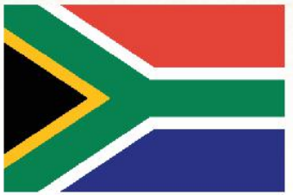
- Diện tích: 1 220 813 Km²
Số dân (2020): 59,3 triệu người
Thủ đô: Prê-tô-ri-a (Pretoria)
Notes:
Tác giả biên soạn: :Lê Thị Chinh: Zalo: 0982276629. Fb:https://www.facebook.com/ti.gon.566. Nhóm chia sẻ tài liệu:https://www.facebook.com/groups/1448467355535530. Mong nhận được sự phản hồi,góp ý từ quý thầy cô để bộ giáo án được hoàn thiện. Trân trọng!

Slide 3


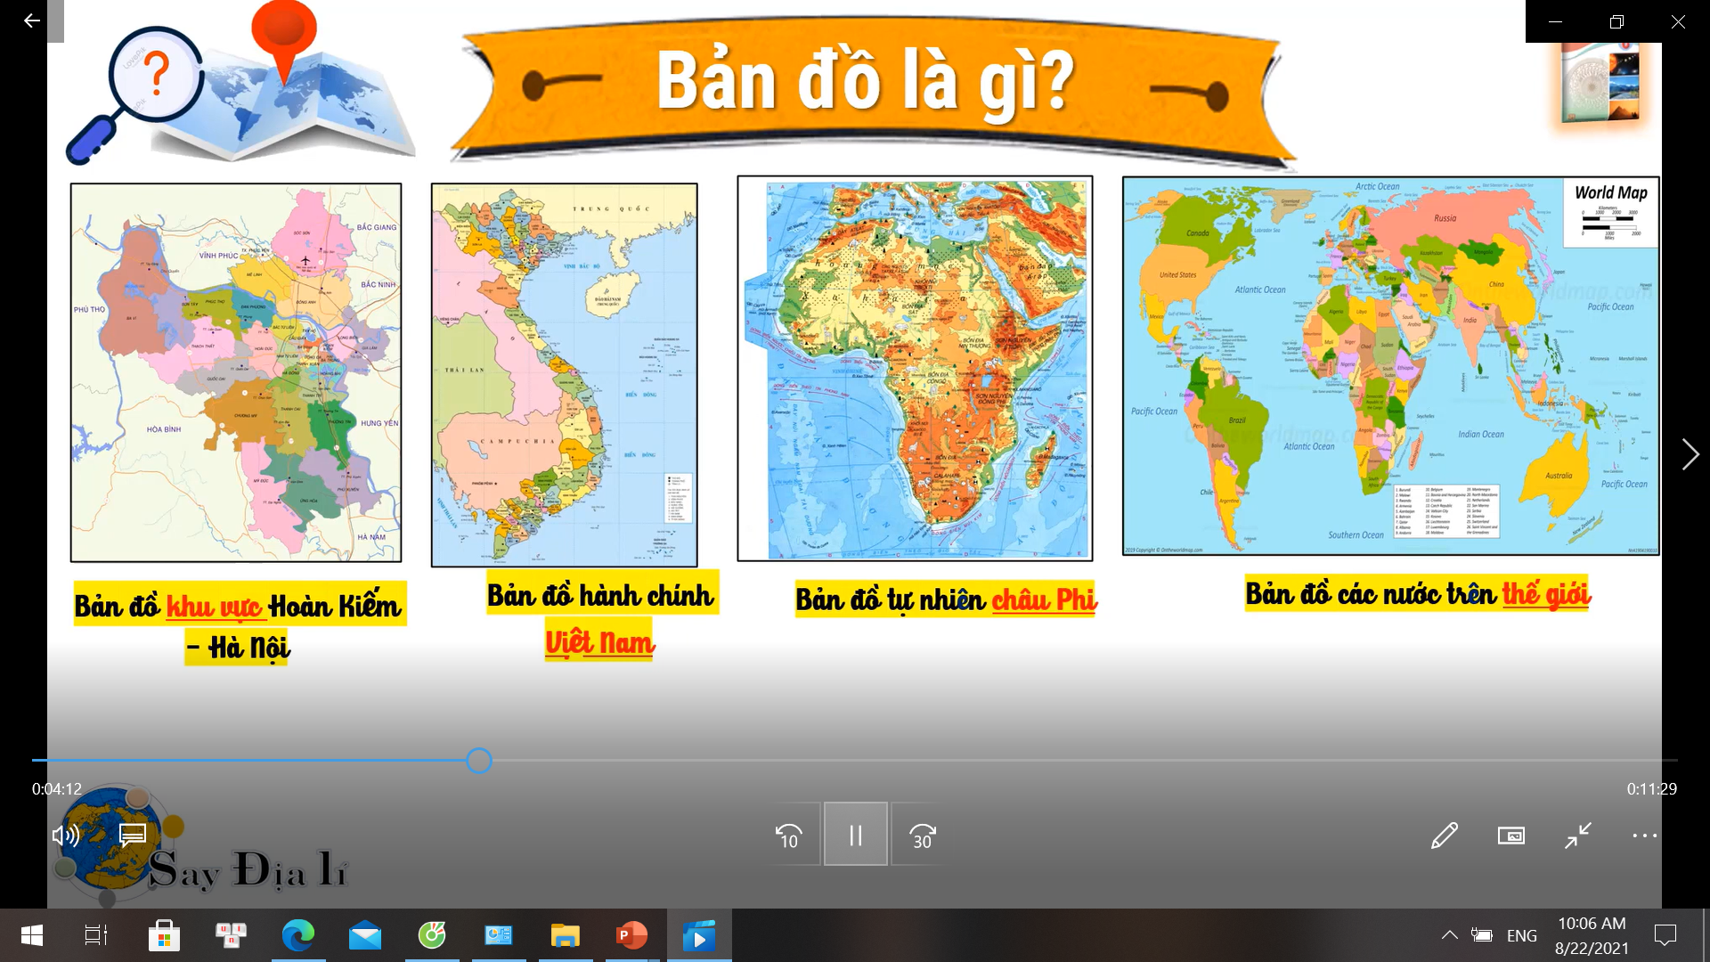
1.CHUẨN BỊ
Lựạ chọn nội dung tìm hiểu về
một số sự kiện lịch sử của CH Nam Phi
Lựa chọn một trong những nội dung sau:
Quá trình thành lập CH Nam Phi
Chế độ phân biệt chủng tộc A-pác- thai
Tổng thống da màu đầu tiên của Châu Phi
Notes:
Tác giả biên soạn: :Lê Thị Chinh: Zalo: 0982276629. Fb:https://www.facebook.com/ti.gon.566. Nhóm chia sẻ tài liệu:https://www.facebook.com/groups/1448467355535530. Mong nhận được sự phản hồi,góp ý từ quý thầy cô để bộ giáo án được hoàn thiện. Trân trọng!

Slide 4
b. Sưu tầm thông tin, dữ liệu về nội dung đã chọn
Mạng Internet
Sách, báo viết về Châu Phi và
CH Nam Phi

Slide 5
c. Chọn lọc, xử lí thông tin
Chọn lọc tư liệu từ các nguồn đã tìm
Xử lí số liệu, tư liệu,hình ảnh
Sắp xếp các thông tin, số liệu,.. Theo đề cương của báo cáo
Notes:
Tác giả biên soạn: :Lê Thị Chinh: Zalo: 0982276629. Fb:https://www.facebook.com/ti.gon.566. Nhóm chia sẻ tài liệu:https://www.facebook.com/groups/1448467355535530. Mong nhận được sự phản hồi,góp ý từ quý thầy cô để bộ giáo án được hoàn thiện. Trân trọng!

Slide 6
2. VIẾT BÁO CÁO
Mở bài
Giới thiệu khái quát về sự kiện(Thời gian, địa điểm, bối cảnh)
Nội dung chính
Trình bày thông tin,số liệu, hình ảnh sưu tầm được về
sự kiện, các nhân vật liên quan…
Kết luận
Nêu ý nghĩa của sự kiện
Notes:
Trình bày các thông tin, số liệu biểu đồ,hình ảnh sưu tầm được

Slide 7

3. TRÌNH BÀY BÁO CÁO
Trình bày báo cáo theo nội dung phân công
Hình thức: thuyết trình Powerpoint,poster, sơ đồ,hình ảnh,…
Notes:
Trình bày các thông tin, số liệu biểu đồ,hình ảnh sưu tầm được

Slide 8
GỢI Ý BÁO CÁO
TÊN SỰ KIỆN
1.Khái quát về sự kiện
a. Thời gian, địa điểm xảy ra sự kiện
b. Bối cảnh ra đời sự kiện
2. Nội dung chính của sự kiên
3. Ý nghĩa chính trị,kinh tế-xã hội của sự kiện
Notes:
Tác giả biên soạn: :Lê Thị Chinh: Zalo: 0982276629. Fb:https://www.facebook.com/ti.gon.566. Nhóm chia sẻ tài liệu:https://www.facebook.com/groups/1448467355535530. Mong nhận được sự phản hồi,góp ý từ quý thầy cô để bộ giáo án được hoàn thiện. Trân trọng!

Slide 9
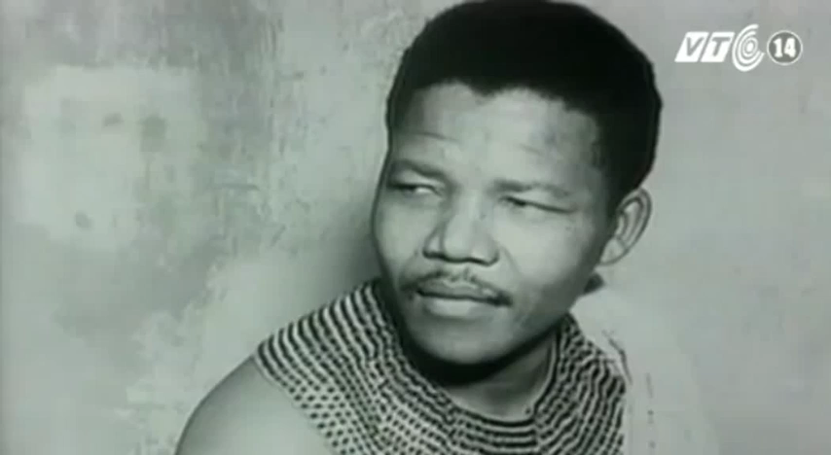
Notes:
Tác giả biên soạn: :Lê Thị Chinh: Zalo: 0982276629. Fb:https://www.facebook.com/ti.gon.566. Nhóm chia sẻ tài liệu:https://www.facebook.com/groups/1448467355535530. Mong nhận được sự phản hồi,góp ý từ quý thầy cô để bộ giáo án được hoàn thiện. Trân trọng!

